Slide 1
ANTI VIRUS L'AlgorithmE AHO-CORASICK
Ou l'algo qui plante des trie

Slide 2
SOMMAIRE
1 – Définition
2 – Fonctionnement & Démonstration

Slide 3

1 - Qu'est-ce que aho-COrasick ?
Algorithme de recherche de mot (String-searching algorithm). Qui sert à rechercher toutes les occurrences d’un nombre arbitraire de motifs (ou mots-clés) dans un flux d’information (un texte).
Inventé par Alfred Aho & Margaret J.Corasick en 1975 - "Efficient string matching: An aid to bibliographic search".
Usage :
Signature based anti-virus.
Deep Packet Analyzer (DPA - détection / prévention d'intrusion).
GPU (GTX 285 – optimisation accès mémoire).
Fuzzification (Tentative d'implémentation dans un "système flou").
Détection d'attaque par injection.
Alfred Aho

Slide 4
1 - Qu'est-ce que aho-COrasick ?
Automate fini non déterministe
Automate : c'est une machine abstraite au fonctionnement programmé passant par des changements d'état
Fini : il contient un nombre fini d'états, sa mémoire a des limites. Il part d'un état initial et passe par une succession d'états pour aboutir sur un état final.
Non-déterministe : parce qu'il n'est pas déterministe : à chaque état il peut y avoir une à plusieurs transitions. Un déterministe n'en aura qu'une seule : en partant d'un état et pour une lettre, il n'y a qu'un seul chemin possible.

Slide 5
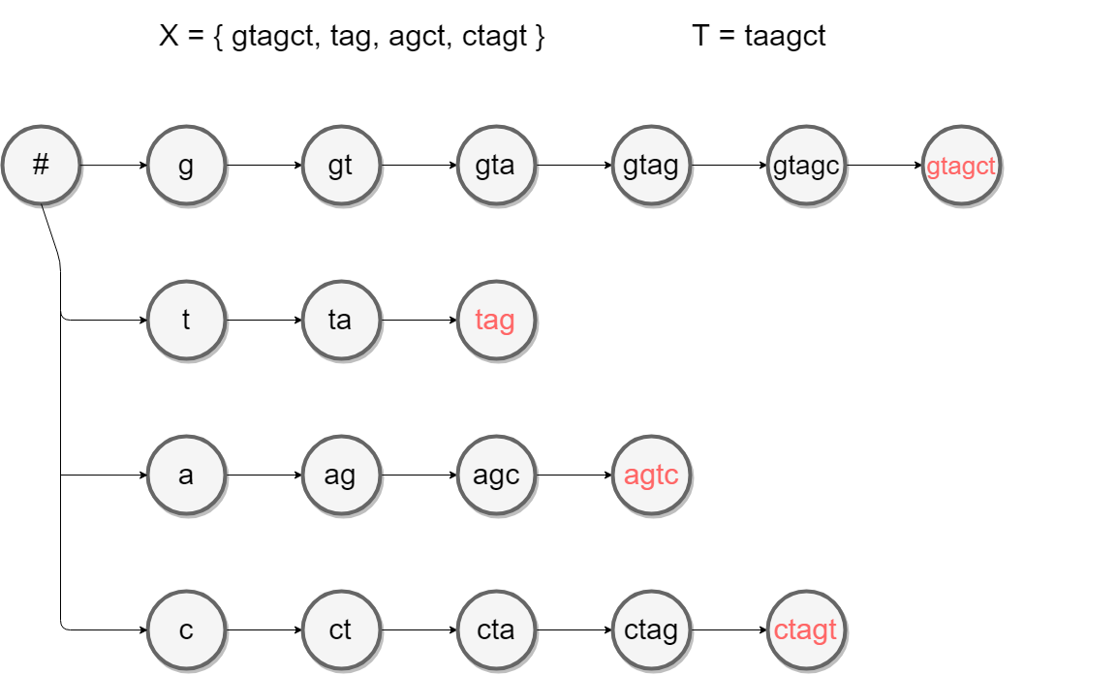
2- Fonctionnement & Démonstration

Slide 6
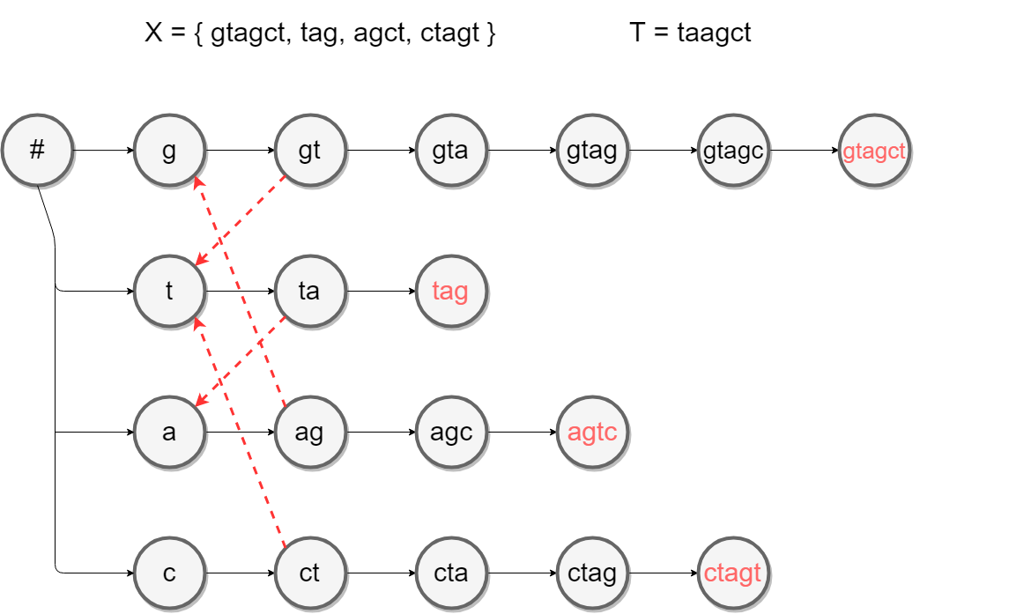
2- Fonctionnement & Démonstration

Slide 7
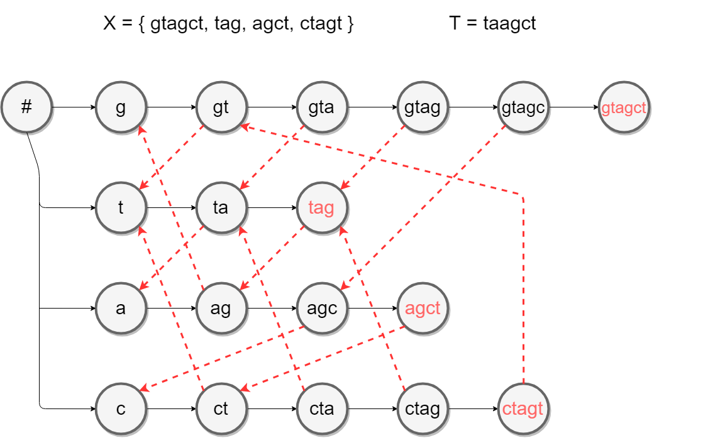
2- Fonctionnement & Démonstration

